Slide 1
Recordando DEV C++
#include <iostream>
# include <stdio.h>
#include <conio.h>
using namespace std;
int main()
{
return 0;
}
Librerías
Programa Principal

Slide 2

Recordando Turbo C++
// permite realizar comentarios en una sola línea
/* permite realizar comentarios en
mas de una línea*/
Funciones mas utilizadas en C++
system (“cls”); //limpia la pantalla
getch()
system(“pause”); // retorna el carácter leído desde el teclado

Slide 3
Lectura/imprimir
.
scanf(); permite leer varios tipos de datos de una sola vez, tales como enteros, números decimales o cadenas de caracteres
scanf("%d", &entero1);
cin>> se utiliza para introducir datos con el operador >> también sobrecargado.
cin>>entero;
printf(); permite la visualizacion de valores numéricos, caracteres y cadenas de texto por pantalla.
printf("El valor de b es %d \n", b);
El cout permite mostrar por pantalla cualquier tipo de dato, pues el operador << está sobrecargado para ello.
cout<<“valor de a es:”<<a;

Slide 4
Estructuras de control
if (condición)
{
//sentencias;
//sentencias;
}
else
{
//sentencias;
//sentencias;
}

Slide 5
While – do while
while (condición)
{
//sentencias;
//sentencias;
}
do
{
//sentencias;
//sentencias;
} while (condición);

Slide 6
for
for(int i=0; i<=n; i++)
{
//sentencias;
//sentencias;
}

Slide 7
Vectores - matrices
int vec[100];
int matriz[100][100];
Cadernas
# include <string.h>
char cadena[80], cadena2[80]="UNACH";
gets(cadena);
puts(cadena)

Slide 8
cadenas
stpcpy(cadena1, cadena2); //Copia cadenas
x=strlen(cadena); //cuenta los caracteres de la cadena
strcat(cadena, cadena2);//concatena
strcmp(cadena1,cadena1));//compara devuelve un valor

Slide 9
Struct
Lady Espinoza

Slide 10
Struct
Un registro es una agrupación de datos, los cuales no necesariamente son del mismo tipo. Se definen con la palabra “struct”.
Para acceder a cada uno de los datos que forman el registro, tanto si queremos leer su valor como si queremos cambiarlo, se debe indicar el nombre de la variable y el del dato (o campo) separados por un punto

Slide 11
ejemplo
int main()
{
system ("cls");
struct datos{
int anios;
char nombre[25], apellido[25], direccion[50];
}d1;
gotoxy(15,5);
printf("Ingrese datos:");
gotoxy(10,8);
printf("anios:");
scanf("%d",&d1.anios);
getchar();
#include <iostream>
#include<stdio.h>
#include <conio.h>
#include <windows.h>
using namespace std;
void gotoxy(int x, int y)
{ HANDLE hcon;
hcon = GetStdHandle(STD_OUTPUT_HANDLE);
COORD dwPos;
dwPos.X = x;
dwPos.Y = y;
SetConsoleCursorPosition(hcon,dwPos);
}

Slide 12
gotoxy(10,9);
printf("nombre:");
gets(d1.nombre);
gotoxy(10,10);
printf("apellido:");
gets(d1.apellido);
gotoxy(10,11);
printf("direcion:");
gets(d1.direccion);
getchar();
gotoxy(35,5);
printf("datos ingresados:");
gotoxy(35,8);
printf("anios:");
printf("%d", d1.anios);
gotoxy(35,9);
printf("nombre:");
puts(d1.nombre);
gotoxy(35,10);
printf("apellido:");
puts(d1.apellido);
gotoxy(35,11);
printf("direccion:");
printf("%s", d1.direccion);
getch();
return 0;
}

Slide 13
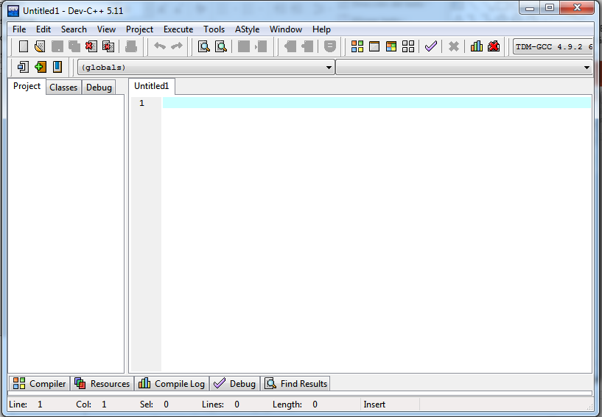
Trabajar con turbo DEV c++
En el menú Ejecutar se debe hacer clic en Compilar (o presionando : Ctrl+F9), y Dev-C++ será el que se preocupe de llamar al compilador y al linker.

Slide 14
Lectura/imprimir
.
scanf(); permite leer varios tipos de datos de una sola vez, tales como enteros, números decimales o cadenas de caracteres
scanf("%d", &entero1);
cin>> se utiliza para introducir datos con el operador >> también sobrecargado.
cin>>entero;
printf(); permite la visualizacion de valores numéricos, caracteres y cadenas de texto por pantalla.
printf("El valor de b es %d \n", b);
El cout permite mostrar por pantalla cualquier tipo de dato, pues el operador << está sobrecargado para ello.
cout<<“valor de a es:”<<a;

Slide 15
Funciones mas utilizadas en C++
system (“cls”); //limpia la pantalla
getch(); // retorna el carácter leído desde el teclado
system(“pause”);

Slide 16
Programa
#include <stdio.h>
#include <conio.h>
#include <windows.h>
void gotoxy(int x,int y)
{
HANDLE hcon;
hcon = GetStdHandle(STD_OUTPUT_HANDLE);
COORD dwPos;
dwPos.X = x;
dwPos.Y= y;
SetConsoleCursorPosition(hcon,dwPos);
}
int main()
{
gotoxy(35,10);
printf("*************");
gotoxy(40,13);
printf("Hola");
gotoxy(35,15);
printf("*************");
getch();
return 0;
}

Slide 17
Texto con color
Los colores para Dev-C++ se puede utilizar también en otros compiladores del mismo lenguaje con el comando:
system("color FondoTexto");
0 = Black
1 = Blue
2 = Green
3 = Aqua
4 = Red
5 = Purple
6 = Yellow
7 = White
8 = Gray
9 = Light Blue
A = Light Green
B = Light Aqua
C = Light Red
D = Light Purple
E = Light Yellow
F = Bright White
Ejemplo
si quieres un fondo Blanco y un texto Azul Claro entonces debes codificar:
system("color 09");
un fondo Rojo y un Púrpura Claro sería:
system("color 4D");

Slide 18
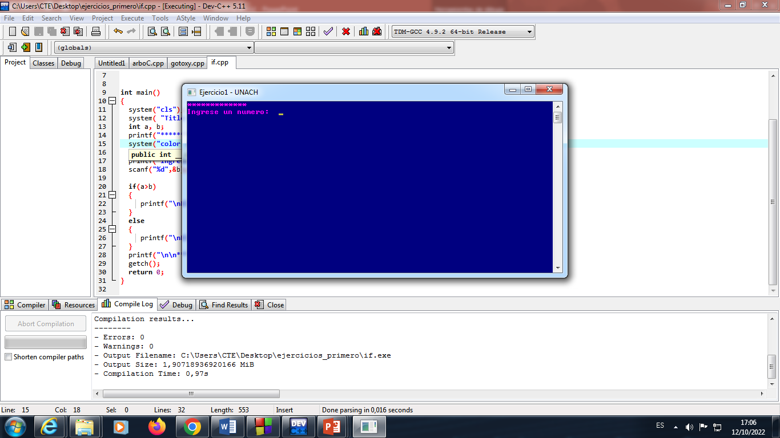
Cambiar nombre de ventana
system( "Title Ejercicio1 - UNACH" );

